Slide 1
Přehledy využití kurzu v systému ELF
Jakub Jarina, Lucie Štěrbová
Kancelář e-learningu
Notes:
Představ nás

Slide 2
Přehled využití kurzu
Poskytuje informace o tom, jak kurz využívají studující
Přehled není hodnoticí, slouží pouze jako další podklad pro vyučující, pomocí kterého mohou sami posoudit, zda kurz funguje podle jejich očekávání
Dostupný (zatím) v podobě PDF souboru
Jeho součástí jsou grafy a možnosti jejich interpretace
Notes:
Cílem přehledu je shrnout a přehledně zobrazit některé údaje o využívanosti kurzu, které v samotném ELFu nejde jednoduše dohledat
Anekdota o horroru

Slide 3
Motivace
ELF má nějaké reportovací nástroje, ALE…
Nejsou vyhovující:
Statistiky nejsou na jednom místě
Náš report je v rámci jednoho PDF
Ukazují data z celé doby existence kurzu
Náš přehled generujeme na konci semestru pro celý daný semestr
Notes:
Porovnávání jednotlivých iterací kurzu

Slide 4
Motivace
ELF má nějaké reportovací nástroje, ALE…
Nejsou vyhovující:
Do činností se započítávají i studenti, kteří kurz nedokončili, také aktivita učitelů a asistentů učitele
V našem přehledu se započítávají jen studenti, kteří jsou zapsáni v zápočtovém týdnu
Aktivitu počítá jako součet systémových záznamů aktivity uživatele, tedy některé aktivity započítává jako více činností (např. odevzdávání úkolu)
Činnosti v našem přehledu agregujeme, aby více odpovídaly odvedené práci a byly v rámci modulů konzistentní

Slide 5
Jak počítáme studentskou aktivitu?
Aktivita studujících se v přehledu počítá v relacích, nikoli podle systémových záznamů aktivity uživatele
Relace = aktivita studujícího v jednom modulu, kde mezi aktivitami není pauza delší než 1 hodina
Nová relace vzniká po neaktivitě ≥ 1 hodina v daném modulu

Slide 6
Studentská aktivita
Kniha (3 kapitoly)
Titulní strana
Kniha (3 kapitoly)
Odevzdání úkolu

Slide 7
Studentská aktivita
4 akce
1 akce
4 akce
7 akcí
16 akcí
Kniha (3 kapitoly)
Titulní strana
Kniha (3 kapitoly)
Odevzdání úkolu
1 relace
1 relace
1 relace
3 relace

Slide 8
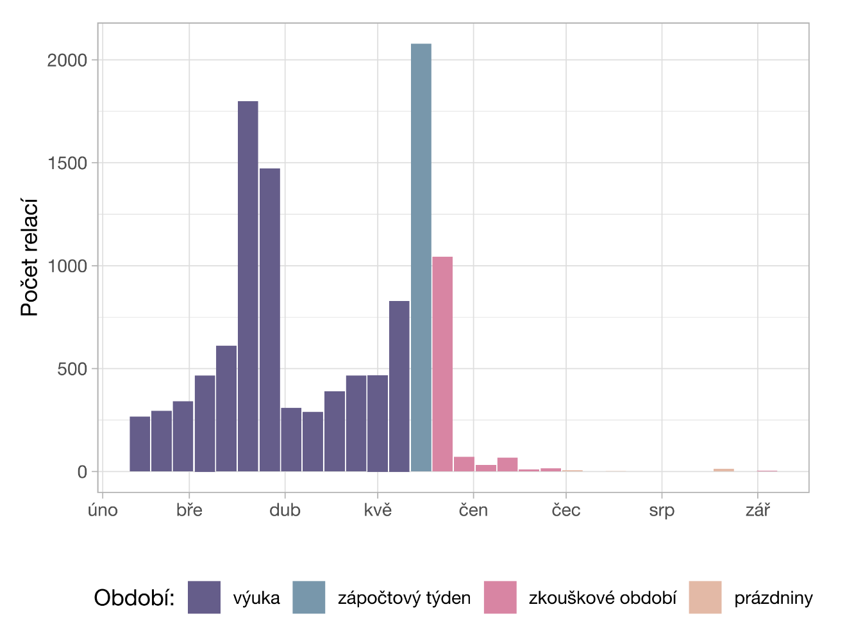
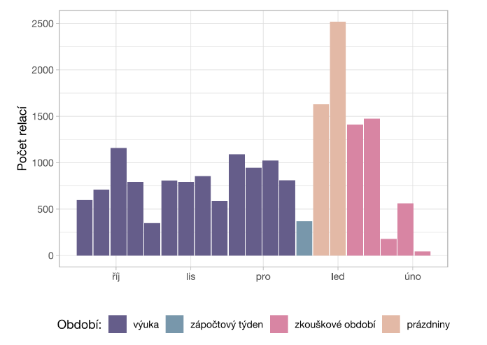
Aktivita studujících v průběhu semestru
Kurz o 103 studujících
Kurz o 66 studujících

Slide 9
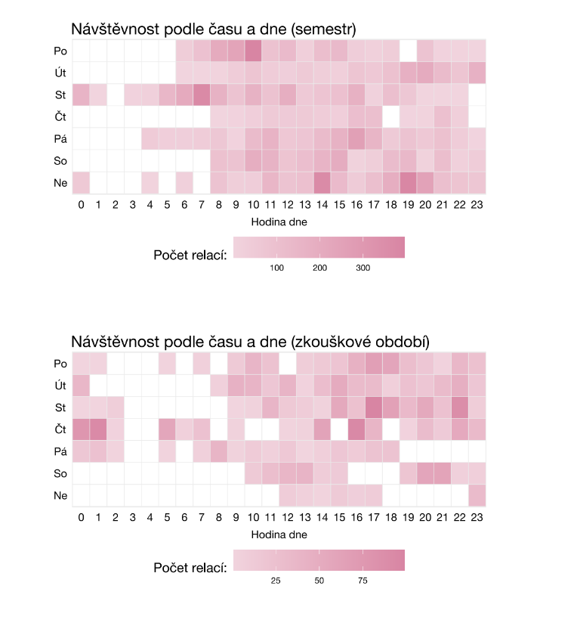
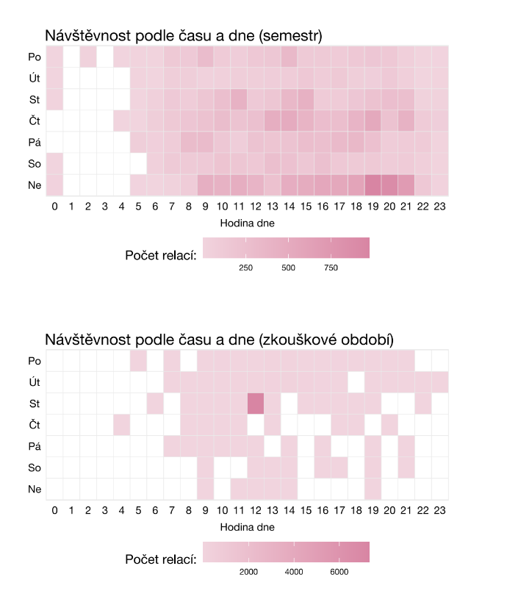
Aktivita studujících v průběhu týdne
Kurz o 10 studujících
Kurz o 98 studujících

Slide 10
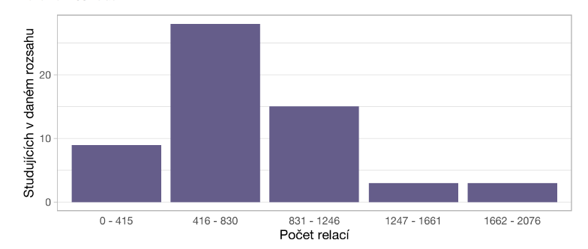
Aktivita studujících v kurzu obecně
Graf ukazuje počet studujících (odpovídající výšce jednotlivých sloupečků grafu), jejichž aktivita v kurzu odpovídá určitému intervalu (hodnota na ose x).
Můžete si tak ověřit, jestli všichni studující kurz využívali obdobnou měrou a kolik studujících kurz využívalo jen minimálně nebo vůbec.

Slide 11
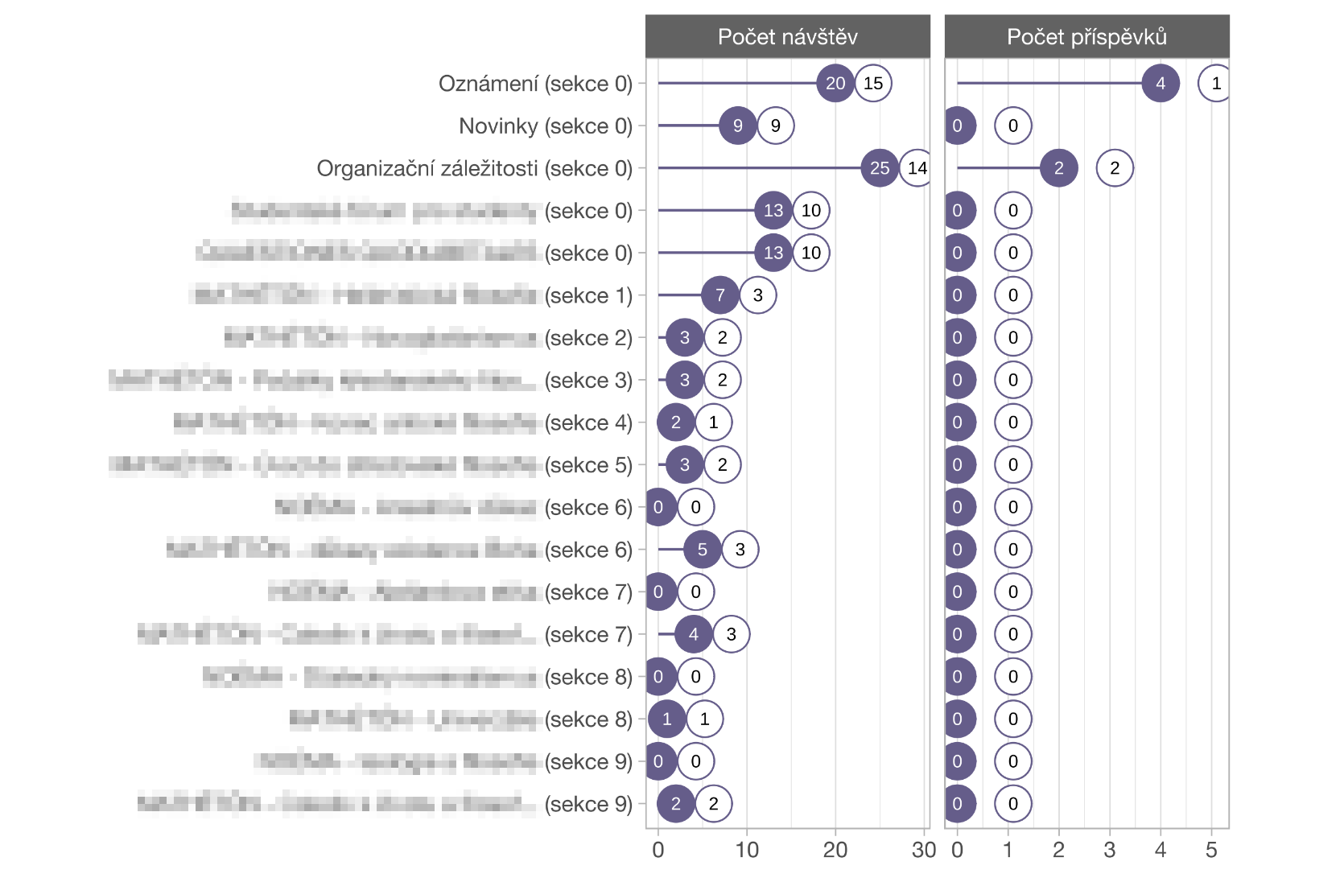
Využití jednotlivých modulů – fóra
Kurz o 53 studujících

Slide 12
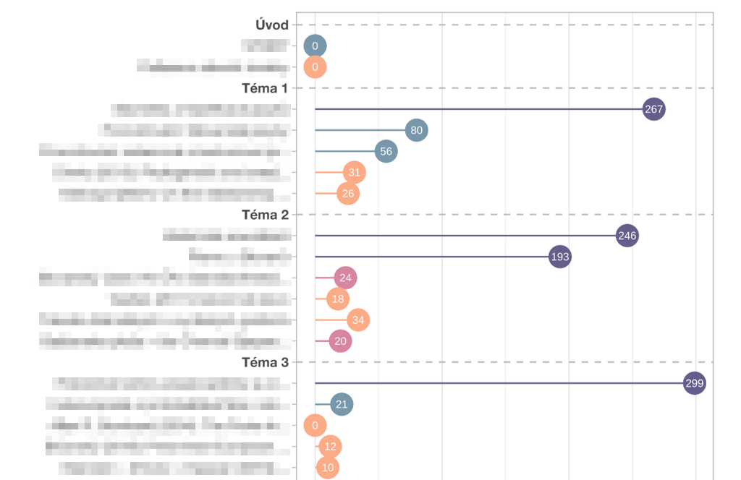
Využití jednotlivých modulů – stud. materiály
Kurz o 43 studujících

Slide 13
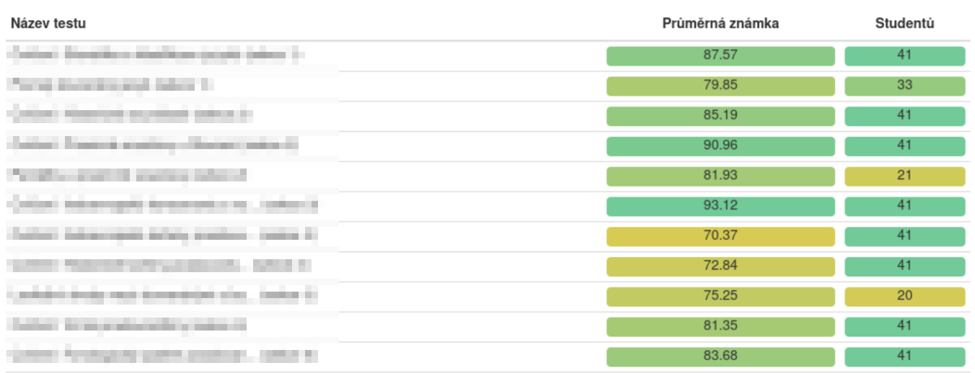
Využití jednotlivých modulů – testy
Kurz o 43 studujících

Slide 14
Jak přehled získat
Report generujeme (polo)automaticky
https://it.muni.cz/sluzby/phil/prehledy-vyuziti-kurzu-v-systemu-elf
Nebo katalog IT MUNI IT služby → Výuka a vzdělávání → Přehledy využití kurzu v systému ELF
Napsáním mailu na elf@phil.muni.cz
Spolu s přehledem nabízíme i konzultace
Budeme rádi za zpětnou vazbu!

Slide 15

Děkujeme za pozornost!
Obrázek vygeneroval ChatGPT.
Prompt: Dva šťastní spolupracovníci diskutují o koláčovém grafu.

